Slide 1
Обработка запросов (продолжение)

Slide 2
Другие операции (убрать дубликаты)
Забор от дубликатов может быть сделано с использованием сортировки. Дубликаты находятся последовательно при сортировки, что позволит их быстро удалить
Если выполняется внешняя сортировка слиянием, то дубликаты можно удалить на стадиях внутренних слияний
Также можно сделать удаление дубликатов через хеширование. В момент построения внутреннего хеш-индекса кортеж добавляется только, если его до этого не было.

Slide 3
Другие операции (Проекция)
Проекция выполняется применением проекции для каждого кортежа, а затем отбросом дубликатов по необходимости (если в списке есть ключ отношения, то выполнять отброс дубликатов не требуется).

Slide 4
Другие операции (Операции с множествами)
При операции с множествами (UNION, INTERSECT, EXCEPT), можно сначала отсортировать оба множества, а затем применять совместный обход двух отношений.

Slide 5
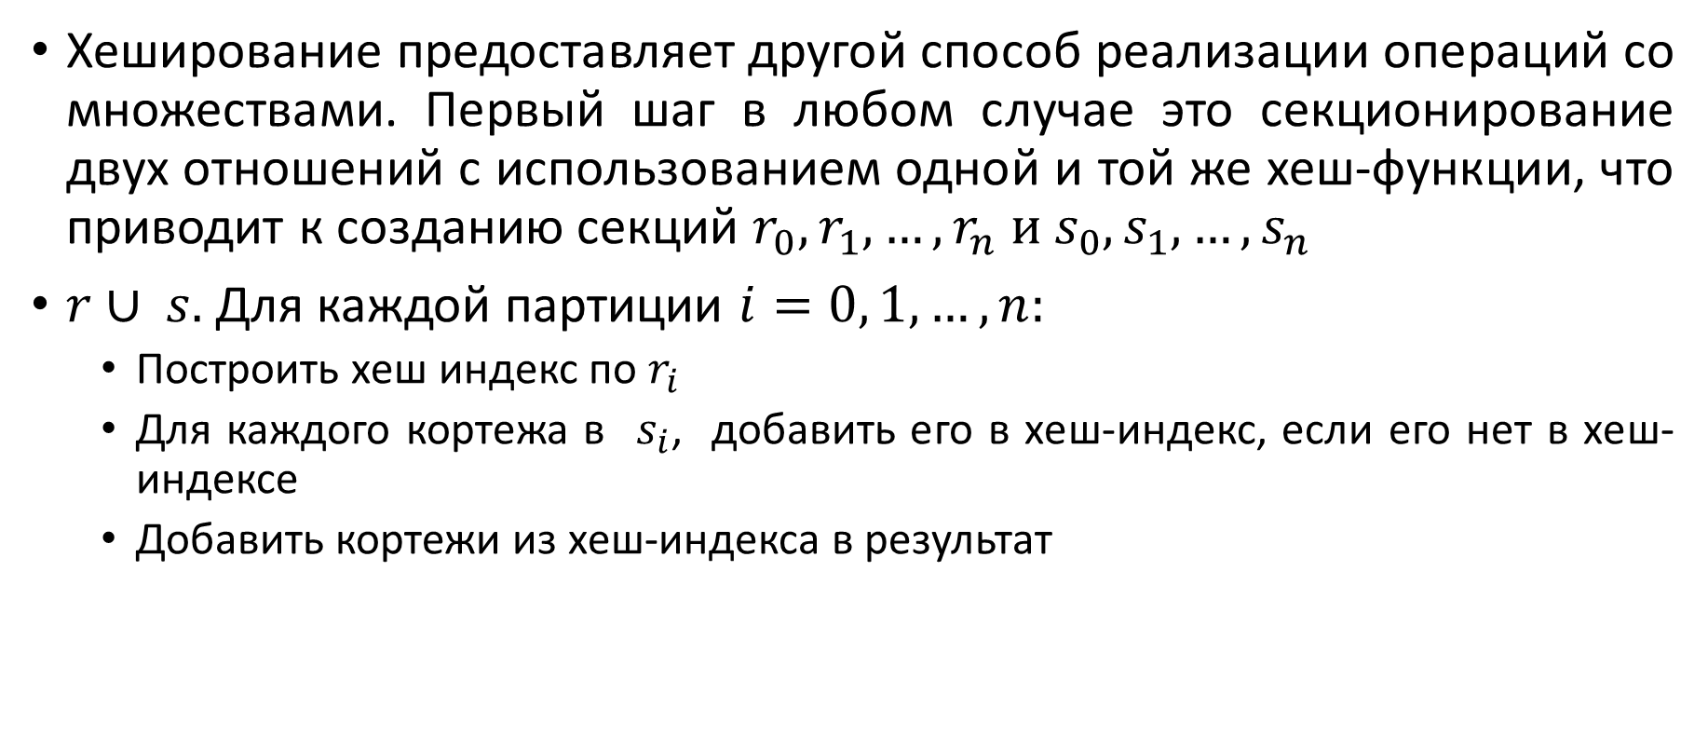
Другие операции (Операции с множествами)
Хеширование предоставляет другой способ реализации операций со множествами. Первый шаг в любом случае это секционирование двух отношений с использованием одной и той же хеш-функции, что приводит к созданию секций $r_{0}, r_{1},…, r_{n} и s_{0},s_{1},…, s_{n}$
$r∪ s.$ Для каждой партиции $i=0, 1, …,n:$
Построить хеш индекс по $r_{i}$
Для каждого кортежа в $s_{i}$, добавить его в хеш-индекс, если его нет в хеш-индексе
Добавить кортежи из хеш-индекса в результат

Slide 6
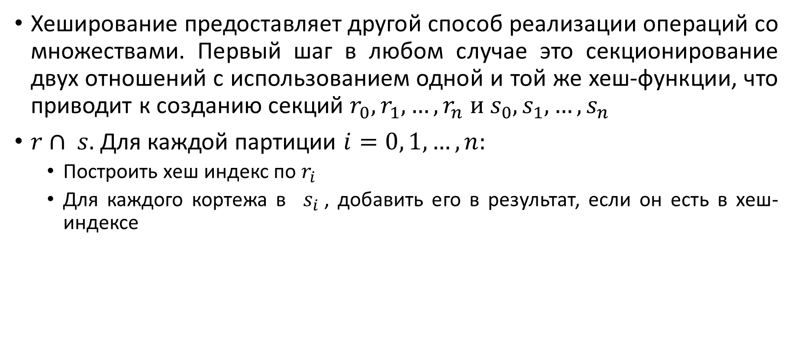
Другие операции (Операции с множествами)
Хеширование предоставляет другой способ реализации операций со множествами. Первый шаг в любом случае это секционирование двух отношений с использованием одной и той же хеш-функции, что приводит к созданию секций $r_{0}, r_{1},…, r_{n} и s_{0},s_{1},…, s_{n}$
$r∩ s.$ Для каждой партиции $i=0, 1, …,n:$
Построить хеш индекс по $r_{i}$
Для каждого кортежа в $s_{i}$, добавить его в результат, если он есть в хеш-индексе

Slide 7
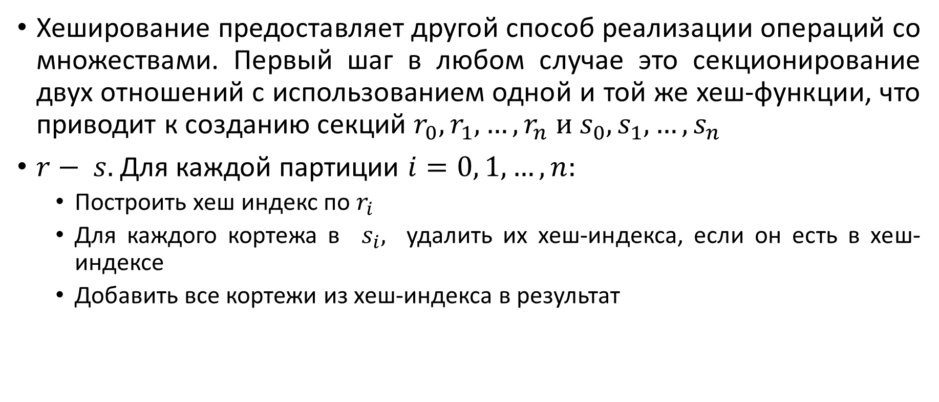
Другие операции (Операции с множествами)
Хеширование предоставляет другой способ реализации операций со множествами. Первый шаг в любом случае это секционирование двух отношений с использованием одной и той же хеш-функции, что приводит к созданию секций $r_{0}, r_{1},…, r_{n} и s_{0},s_{1},…, s_{n}$
$r− s.$ Для каждой партиции $i=0, 1, …,n:$
Построить хеш индекс по $r_{i}$
Для каждого кортежа в $s_{i},$ удалить их хеш-индекса, если он есть в хеш-индексе
Добавить все кортежи из хеш-индекса в результат

Slide 8

Другие операции (Внешние соединения)
Для вычисления $r\text{⟕}\text{s}$ можно вычислить сначала $r⋈_{θ}s$и сохранит данный результат во временное отношение q. Затем вычислить $r −Π_{R}\left(q\right)$ для получения кортежей из r, которые не соединились с s. После этого дополнить кортежи null значения в требуемых полях
Правое и полное внешнее соединения работают аналогично

Slide 9
Другие операции (Внешние соединения)
Можно доработать алгоритмы. Можно дополнить алгоритм вложенных циклов правилом дополнения кортежа null – значениями в случае не нахождения соединения во внутренним цикле.
Соединение слиянием может быть расширено: Если не найдено совпадение с другим отношением, то осуществляется дополнение кортежей с помощью null.

Slide 10
Другие операции (Агрегация)
Агрегация может быть реализована с использованием сортировки или хешированием. Операция производится по полям группировки, а затем агрегация применяется для каждой группы.
Часть имплементаций предполагает вычисление агрегатов «на лету»

Slide 11
Вычисление выражений
Для вычисления выражений, содержащих несколько реляционных операций, существует несколько вариантов вычисления.
Если каждая операция вычисляется отдельно и результатом такого шага является временное отношение, то такая ситуация называется материализацией.
Альтернативным способом является организация конвейера (pipeline) выполнения параллельных операций

Slide 12




Материализация
Операцию реляционной алгебры можно представить в виде дерева операций: $Π_{name}(σ_{gpa=3.5}\left(Students\right)⋈Faculties)$
$$Π_{name}$$
$$⋈$$
$$σ_{gpa=3.5}$$
Faculties
Students

Slide 13
Материализация
Операцию реляционной алгебры можно представить в виде дерева операций: $Π_{name}(σ_{gpa=3.5}\left(Students\right)⋈Faculties)$
$$Π_{name}$$
На листах дерева находятся отношения в базе.
В данном примере входные элементы для соединения
Являются отношение Faculties из БД и временное отношение,
полученное из выборки.
$$⋈$$
$$σ_{gpa=3.5}$$
Faculties
Students

Slide 14
Материализация
Материализованное вычисление представляет собой последовательность вычислений, в которой создается каждая промежуточная операция (материализуется) и используется для вычислений дальнейших шагов.
Для вычисления стоимости требуется добавить стоимость всех операций и стоимость записи временных результатов на диск.

Slide 15
Материализация
Материализованное вычисление представляет собой последовательность вычислений, в которой создается каждая промежуточная операция (материализуется) и используется для вычислений дальнейших шагов.
Для вычисления стоимости требуется добавить стоимость всех операций и стоимость записи временных результатов на диск.
Одним из вариантов оптимизаций является двойная буферизация (один из буферов осуществляет вычисление, другой – запись)

Slide 16

Конвейер
$Π_{a,b}(r⋈s)$
Уменьшение стоимости чтения и записи временных отношений
Довольно быстрый отклик в передаче результатов запроса, если план запроса позволяет полноценный конвейер.

Slide 17
Реализация конвейера
Конвейер может быть 2 типов:
Demand-driven (Ленивое вычисление). Результат запроса операций низкого уровня не передается автоматически на более высокий уровень. Он будет передан, когда будет осуществлен запрос более высокого уровня.

Slide 18
Реализация конвейера
Конвейер может быть 2 типов:
Producer-driven (Жадное вычисление). Операции не ждут запрос для вычисления кортежей. Каждая операция в producer-driven конвейере моделируется как отдельный процесс или поток в системе, которая на вход принимает поток кортежей и на выходе также поток кортежей.

Slide 19
Реализация конвейера вычислений
Каждая операция в ленивом конвейере может быть разработана как итератор, который предоставляет следующие функции: open(), next(), close()
После вызова open(), каждое обращение к next() возвращает следующий кортеж на выход операции.
Функция close() сообщает итератору, что больше кортежей не требуется
Итератор хранит состояние вычисления между вызовами.

Slide 20
Реализация конвейера вычислений
Конвейеры с жадным вычислением реализованы другим образом
Для каждой смежной пары операций в конвейере, система создает буфер для фиксации кортежей, передающиеся с одной операции на другую.
Процессы (или потоки) разных операций работаю параллельно.
Каждая операция внизу кортежа последовательно вычисляет кортежи для вывода, и передает его в буфер вывода, до момента переполнения буфера.

Slide 21
Реализация конвейера вычислений
Как только операция использует кортеж из входного буфера, он удаляется из буфера.
Если буфер вывода полный, то операция ожидает забор данных из буфера более высокоуровневой операцией.
Существует возможность распараллеливания операций внутри конвейера в случае многопроцессорных систем.

Slide 22
Вычисление алгоритмов для конвейеров
Планы запросов могут указывать, для каких вершин выполняется конвейеризация (конвейерные вершины). Другие вершины называются блокирующими вершинами (материализованными).
Множество всех соединенных конвейерных вершин вычисляется параллельно.
План запроса может быть разделен на поддеревья, вершины между которым являются блокирующими.
Каждое такое поддерево называется стадией конвейера.

Slide 23
Вычисление алгоритмов для конвейеров
Каждые операции, такие как сортировка, по существу являются блокирующими, так как они не могут выдавать результат до того, как все кортежи были забраны из входных отношений.
При этом блокирующие операции могут выдавать выходные результат по мере их появления.
Пример. Сортировка внешним слиянием. 1) Формирование шагов 2) Слияние. Шаг 1 может быть применен по мере появления кортежей во входном буфере, и поэтому может быть применена конвейеризация. Шаг 2 может посылать выходные результаты по мере их появления, но при этом для начала требуется полное завершение шага 1.

Slide 24
Вычисление алгоритмов конвейеризации
Другие операции (например, соединение) могут быть не полностью не блокирующими, но при этом специфическое вычисление алгоритмов может приводить к блокировке.
Например, алгоритм вложенных циклов с использованием индекса может выдавать результирующие кортежи, как только кортеж получен для внешнего отношения. Поэтому данная часть является конвейерной.
При этом, так как индекс должен быть полностью сконструирован, то правая часть является блокирующей.

Slide 25
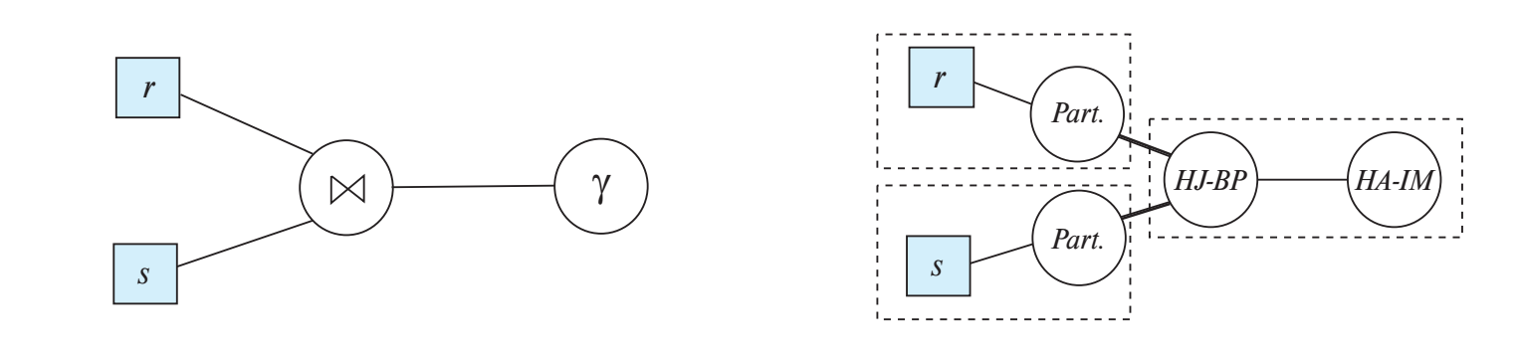
Вычисление алгоритмов конвейеризации
Алгоритм хеш соединения является блокирующей операцией для обоих входов, так как требуется полное получение всех кортежей и секционирование отношения.

Slide 26
Вычисление алгоритмов конвейеризации
Для каждой материализованной вершины должна быть возможность добавить стоимость записи данных на диск, и стоимость чтения данных на диск.
Когда материализованная вершина находится между элементами одного оператора (например стадии пробега и слияния), тогда стоимость материализации заранее была добавлена в оценку стоимости и не требует дополнительной оценки.

Slide 27
Вычисление алгоритмов конвейеризации
В части приложений может быть алгоритм соединения, который является конвейером. Например, если оба входа отсортированы по атрибутам и каждое условие соединения является экви-соединением, может быть применен алгоритм merge-join.
Существует альтернатива двойного-конвейерного соединения. Алгоритм предполагает, что входные кортежи являются конвейерными.

Slide 28
Вычисление алгоритмов конвейеризации
Конвейеры для потоковых данных
Данные, поступающие на непрерывной основе (например IOT), представляют собой потоки данных.
Запросы могут быть реализованы на потоковых данных по мере их поступления. Такие запросы называются непрерывными.
Для таких запросов часто выделяют понятие окна. Результатом вычисления в окне может быть выдан в результат, если известно, что новых данных поступать уже не будет.

Slide 29
Обработка запросов в памяти
Все предыдущие алгоритмы были связаны с минимизацией в I/O
Для минимизации работы в памяти часто используется оптимизации для кеш уровня.

Slide 30
Алгоритмы оптимизации в кеше
Разность в скорости между кешем или памяти, и тот факт, что данные передаются между памятью и кешем в элементах под названием кеш-линия (обычно около 64 байт).
Работа с CPU кешем контролируется алгоритмами, которые сделаны на уровне hardware.
Для сортировки отношения в памяти используется алгоритм слияния с выбором пробега, который попадает в кеш. Слияние эффективно работает с кешем, так как читени происходит на уровне слов.

Slide 31
Алгоритмы оптимизации в кеше
Компиляция запросов
Традиционно обработка запроса представляло собой интерпретатор, который вычислял план запроса. Возникает довольно большая проблема с накладными расходами для работы с метаданными или пользовательскими функциями.
Современные СУБД компилируют планы запросов в машинный код или байт-код. Например, компилятор может заранее вычислить смещение в странице.

